Slide 1












Slide 2



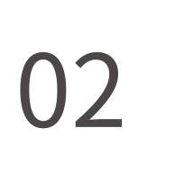
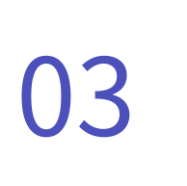



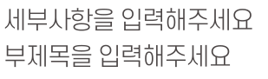
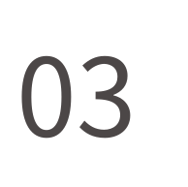
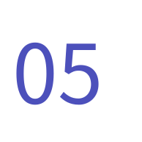




Slide 3







Slide 4


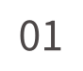










Slide 5










Slide 6


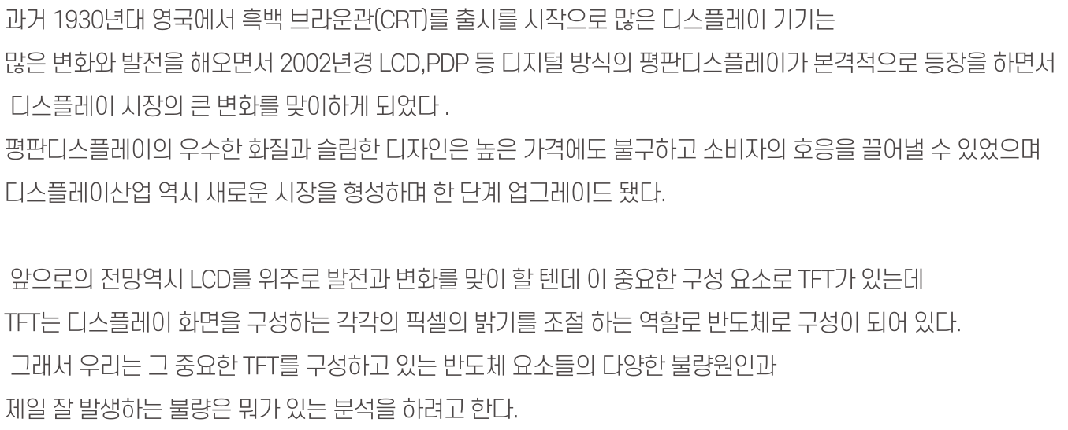

Slide 7


Slide 8

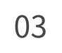


















Slide 9







Slide 10


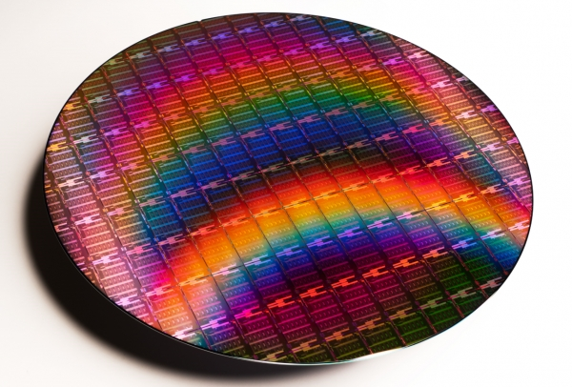


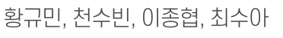





Slide 11






Slide 12
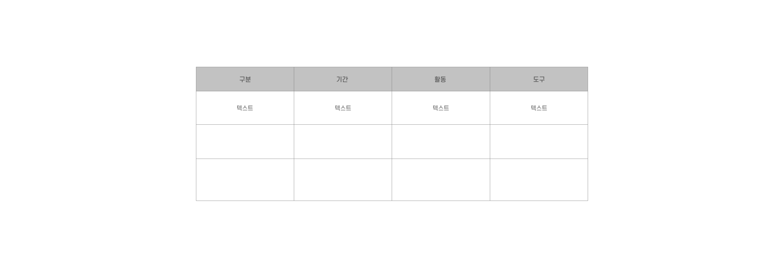


Slide 13

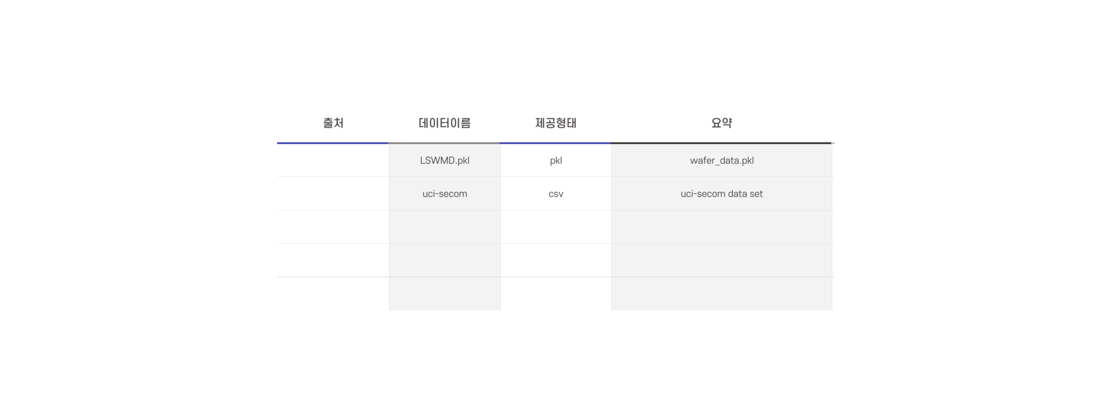
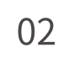



Slide 14


Slide 15
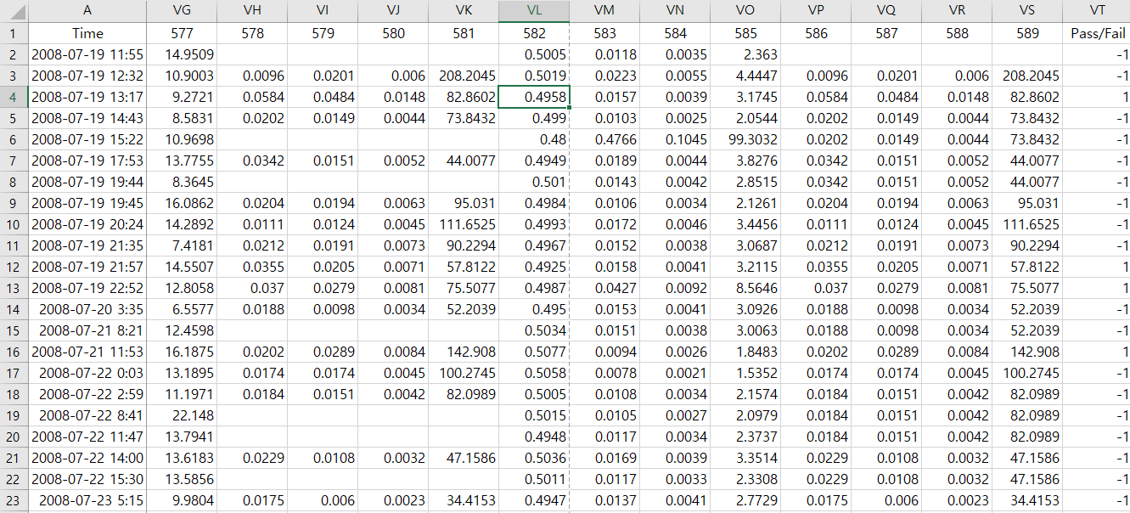
UCI SECOM Dataset
- 반도체 공정 내 590개의 센서 데이터
수집 기간 : 2008/07/19 ~ 2008/10/17
결측치와 이상치 포함

Slide 16
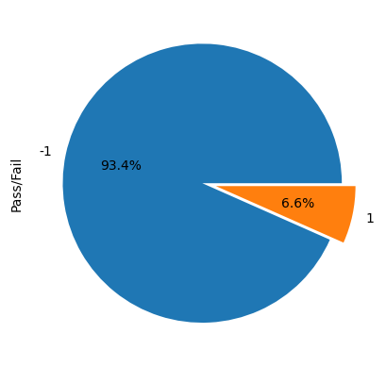
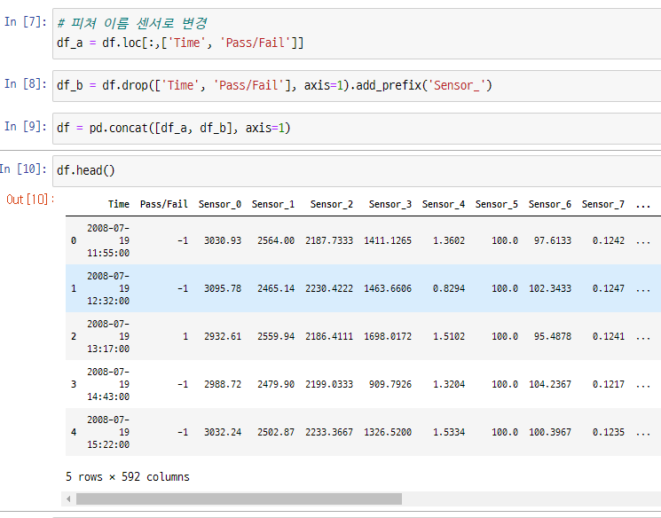
Pass/Fail column을 통해 양품과 불량품 수치 확인
Columns 이름 변경, 데이터 전처리를 위해 Time 과 Pass/Fail 열 제거

Slide 17
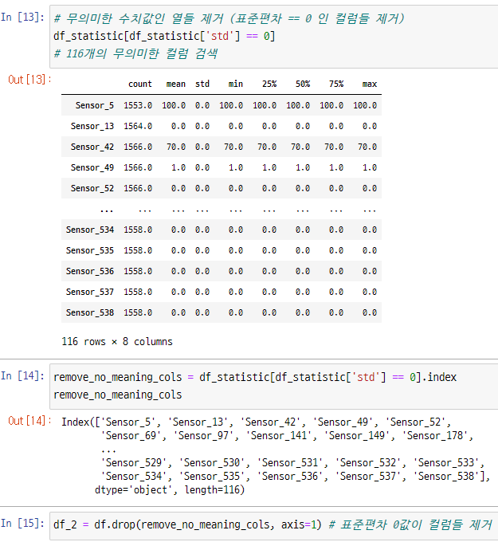
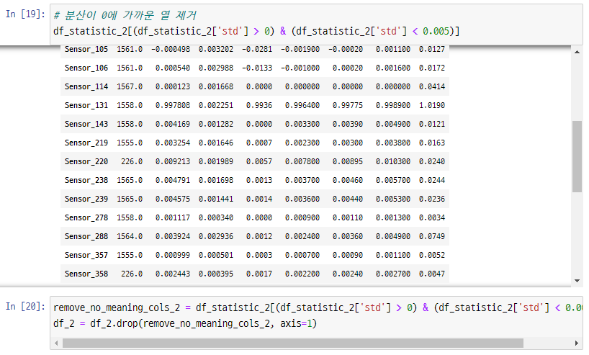
표준편차 == 0, 값이 극단적이고 분석에 필요하지 않은 데이터이므로 제거
표준편차가 0에 가까운 값
- 값이 극단적이고 분석에 필요하지 않은 데이터이므로 똑같이 제거

Slide 18
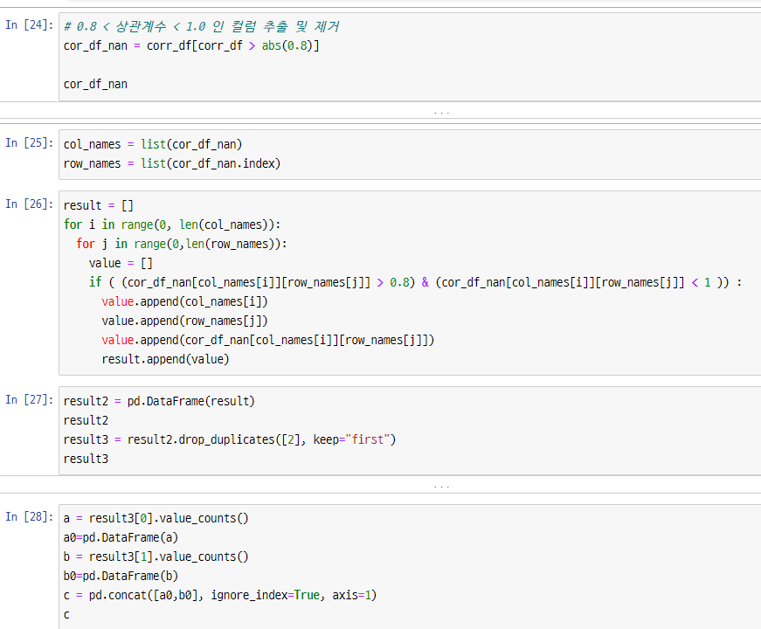
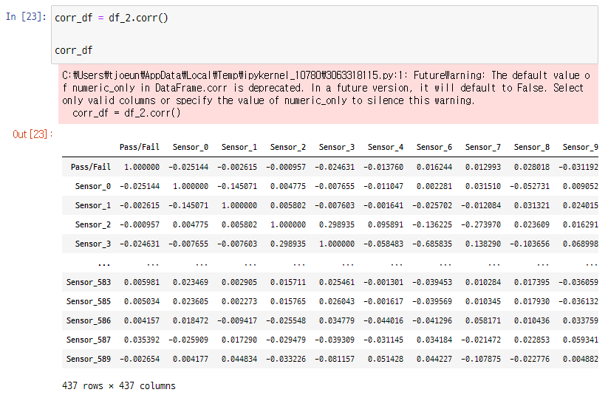
각 column과의 상관계수 분석, 상관계수가 높은 컬럼은 다른 컬럼에 영향을 받기 쉬운 이유로 분석에서 제외

Slide 19
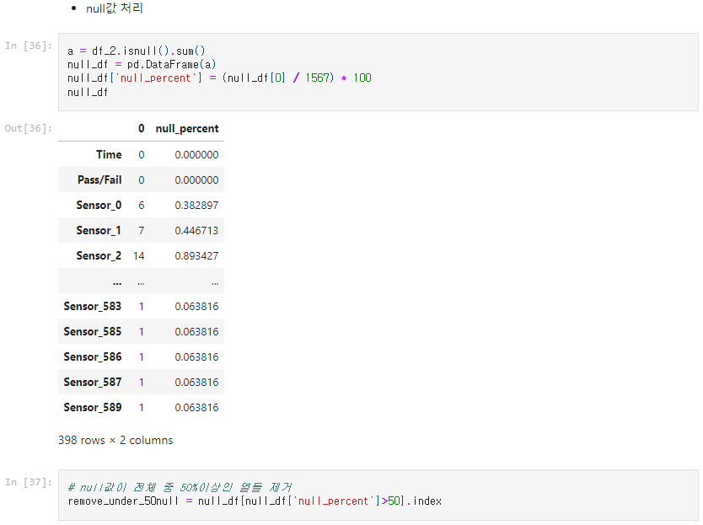
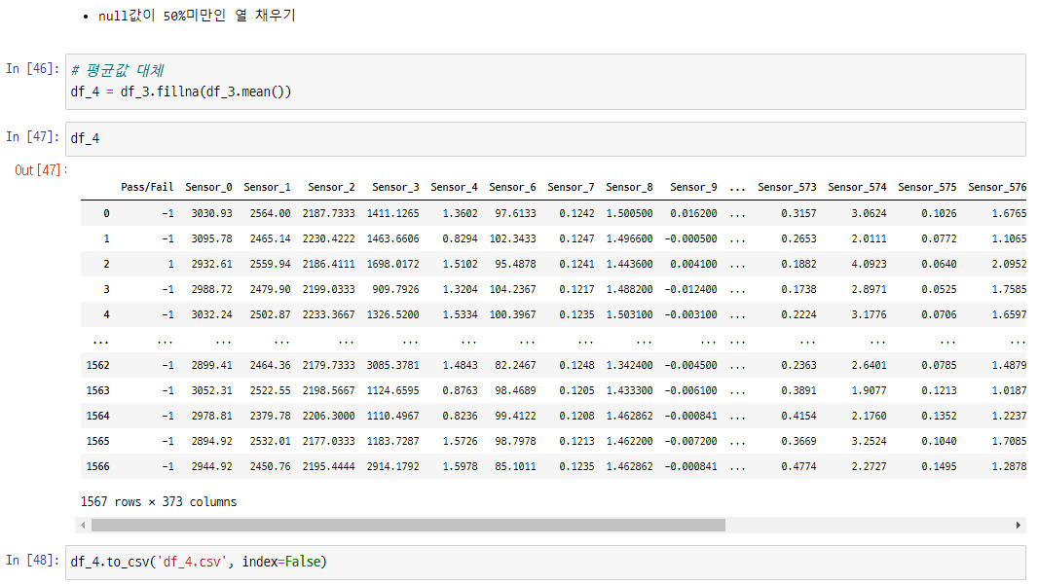
결측치 확인. 전체 1567개 행 중 결측치 비율이 50%가 넘어가는 컬럼 제거
결측치가 50% 미만인 값에 대해서는 평균치로 대체

Slide 20
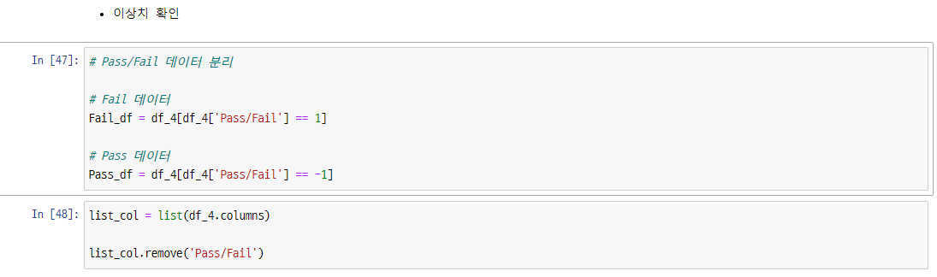
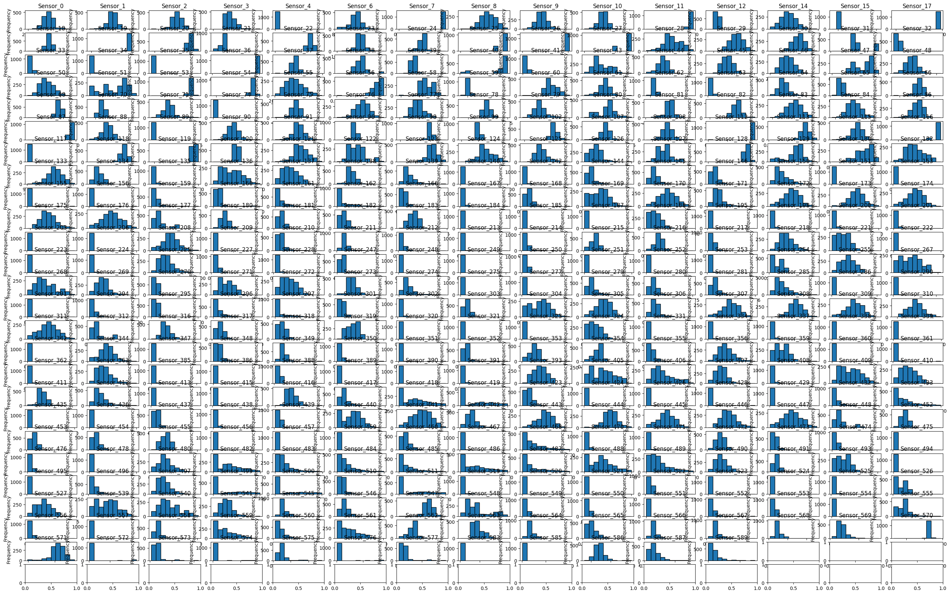
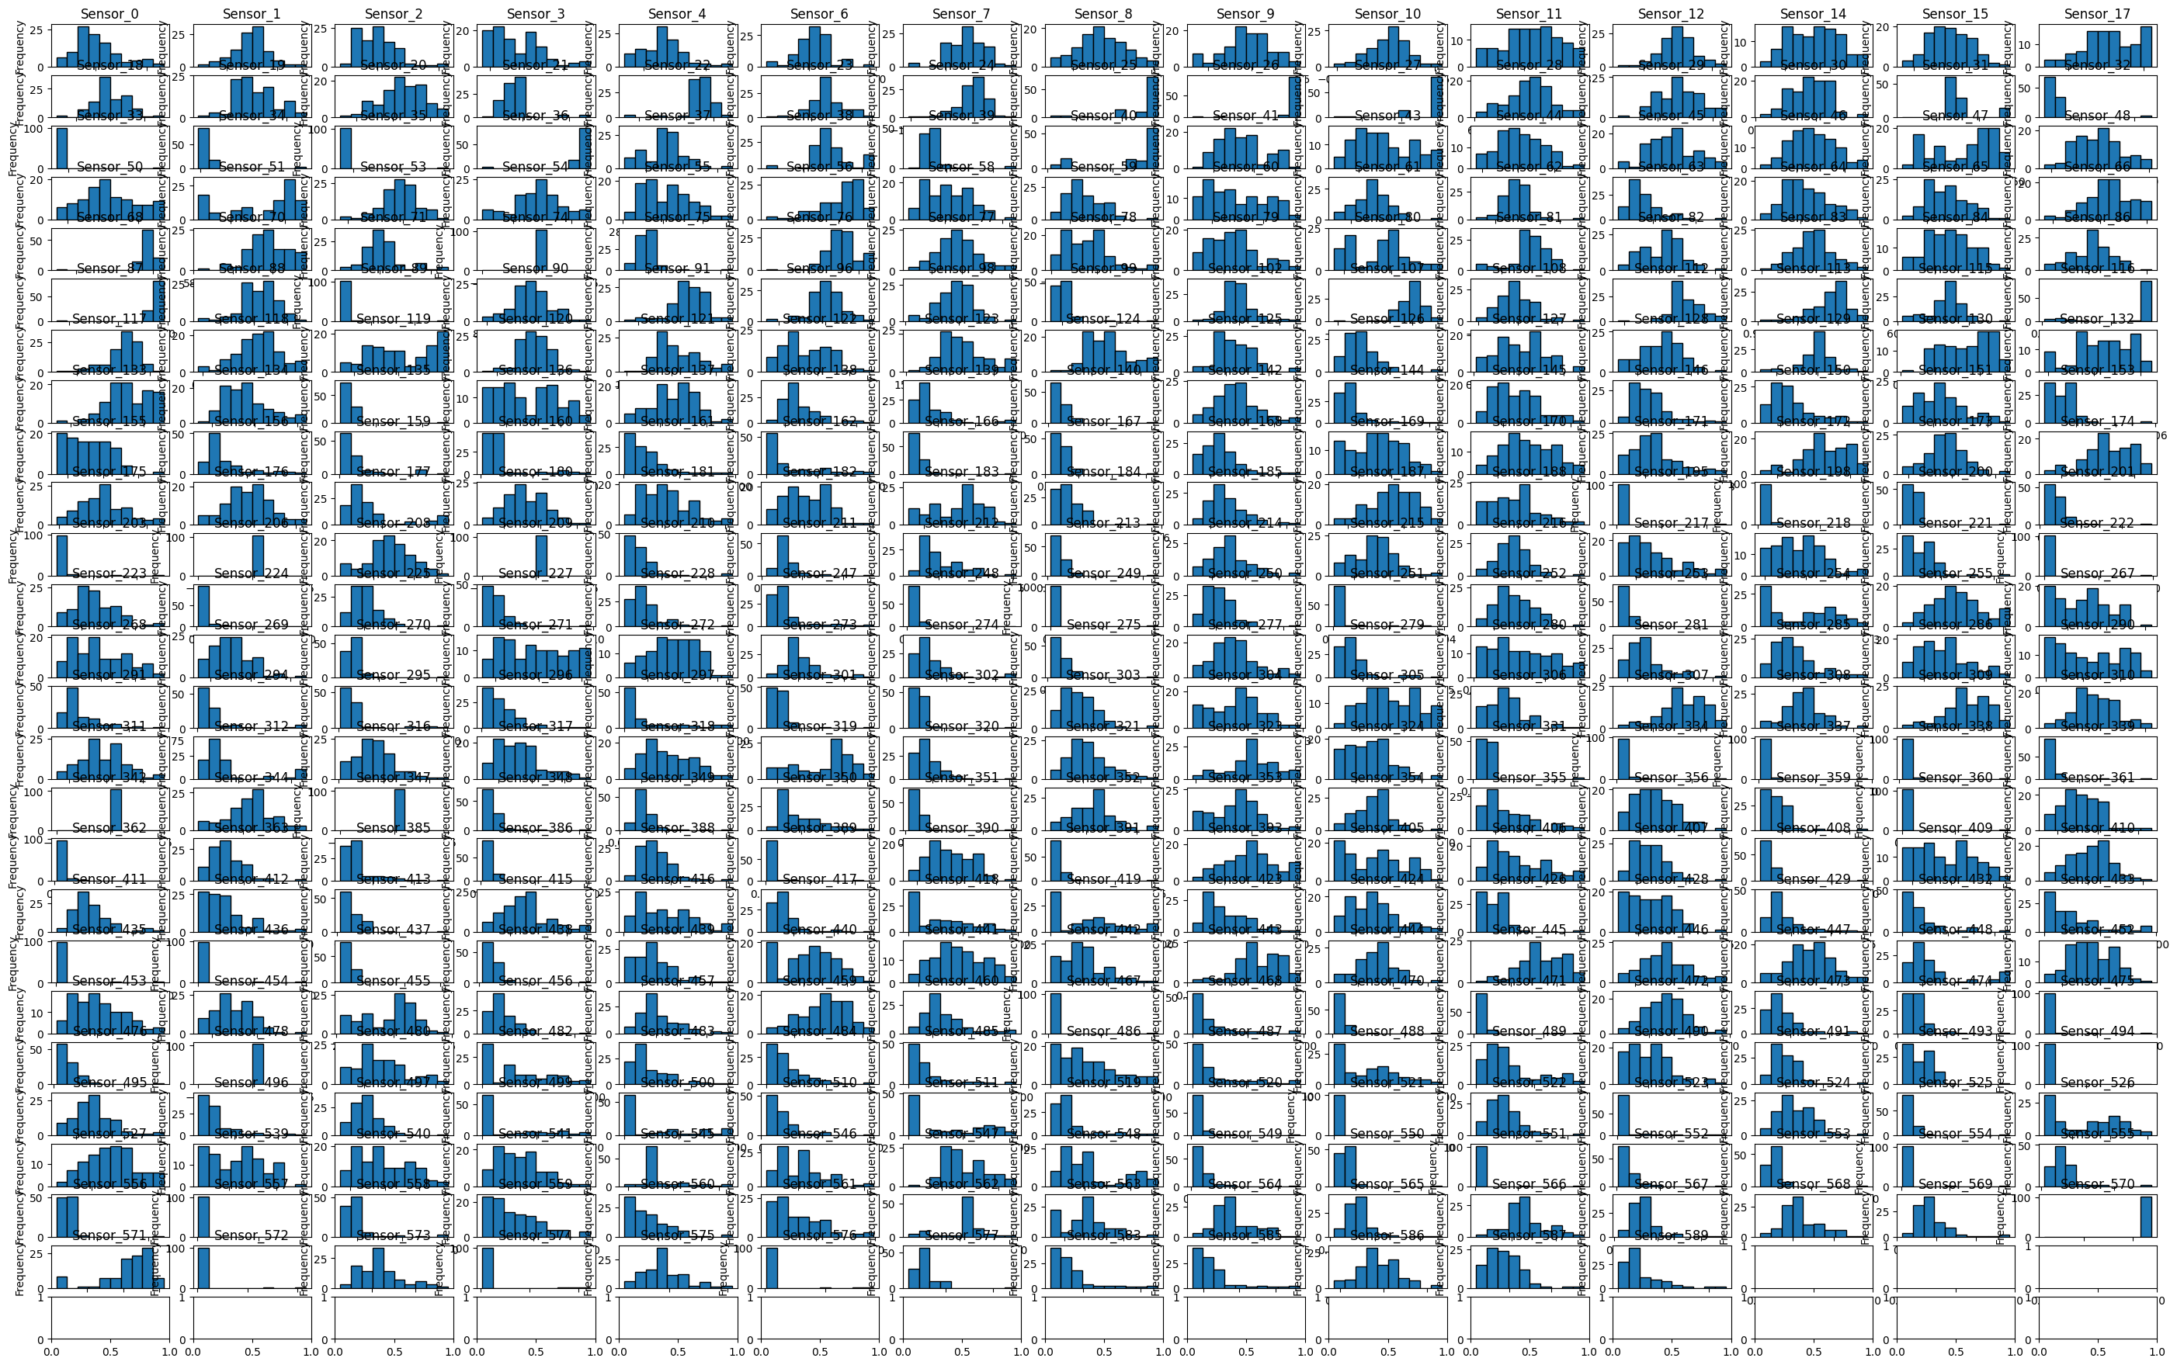
이상치 처리 전 데이터 분석
Pass/Fail 데이터를 각각 분리해서 이상치 확인
PASS 데이터 분포 확인 – 비정상적 그래프 존재
Fail 데이터 분포 확인 – 이상치비정상적 그래프 존재

Slide 21
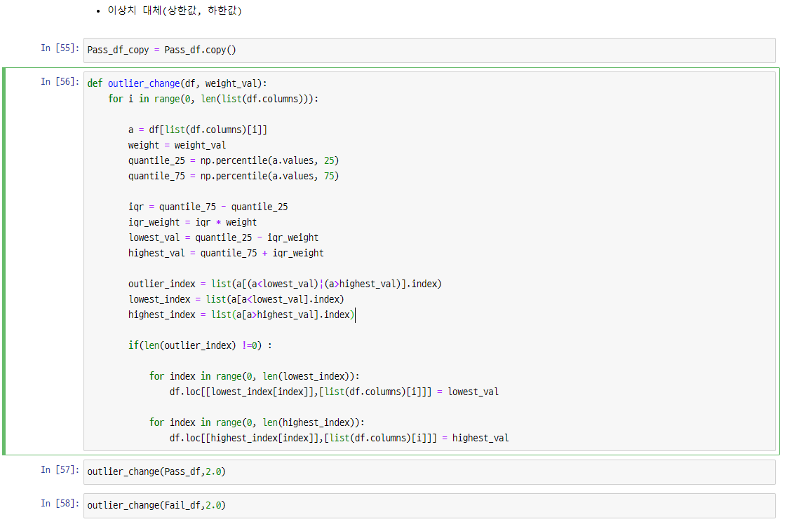
이상치를 각각 상한값 / 하한값으로 대체

Slide 22
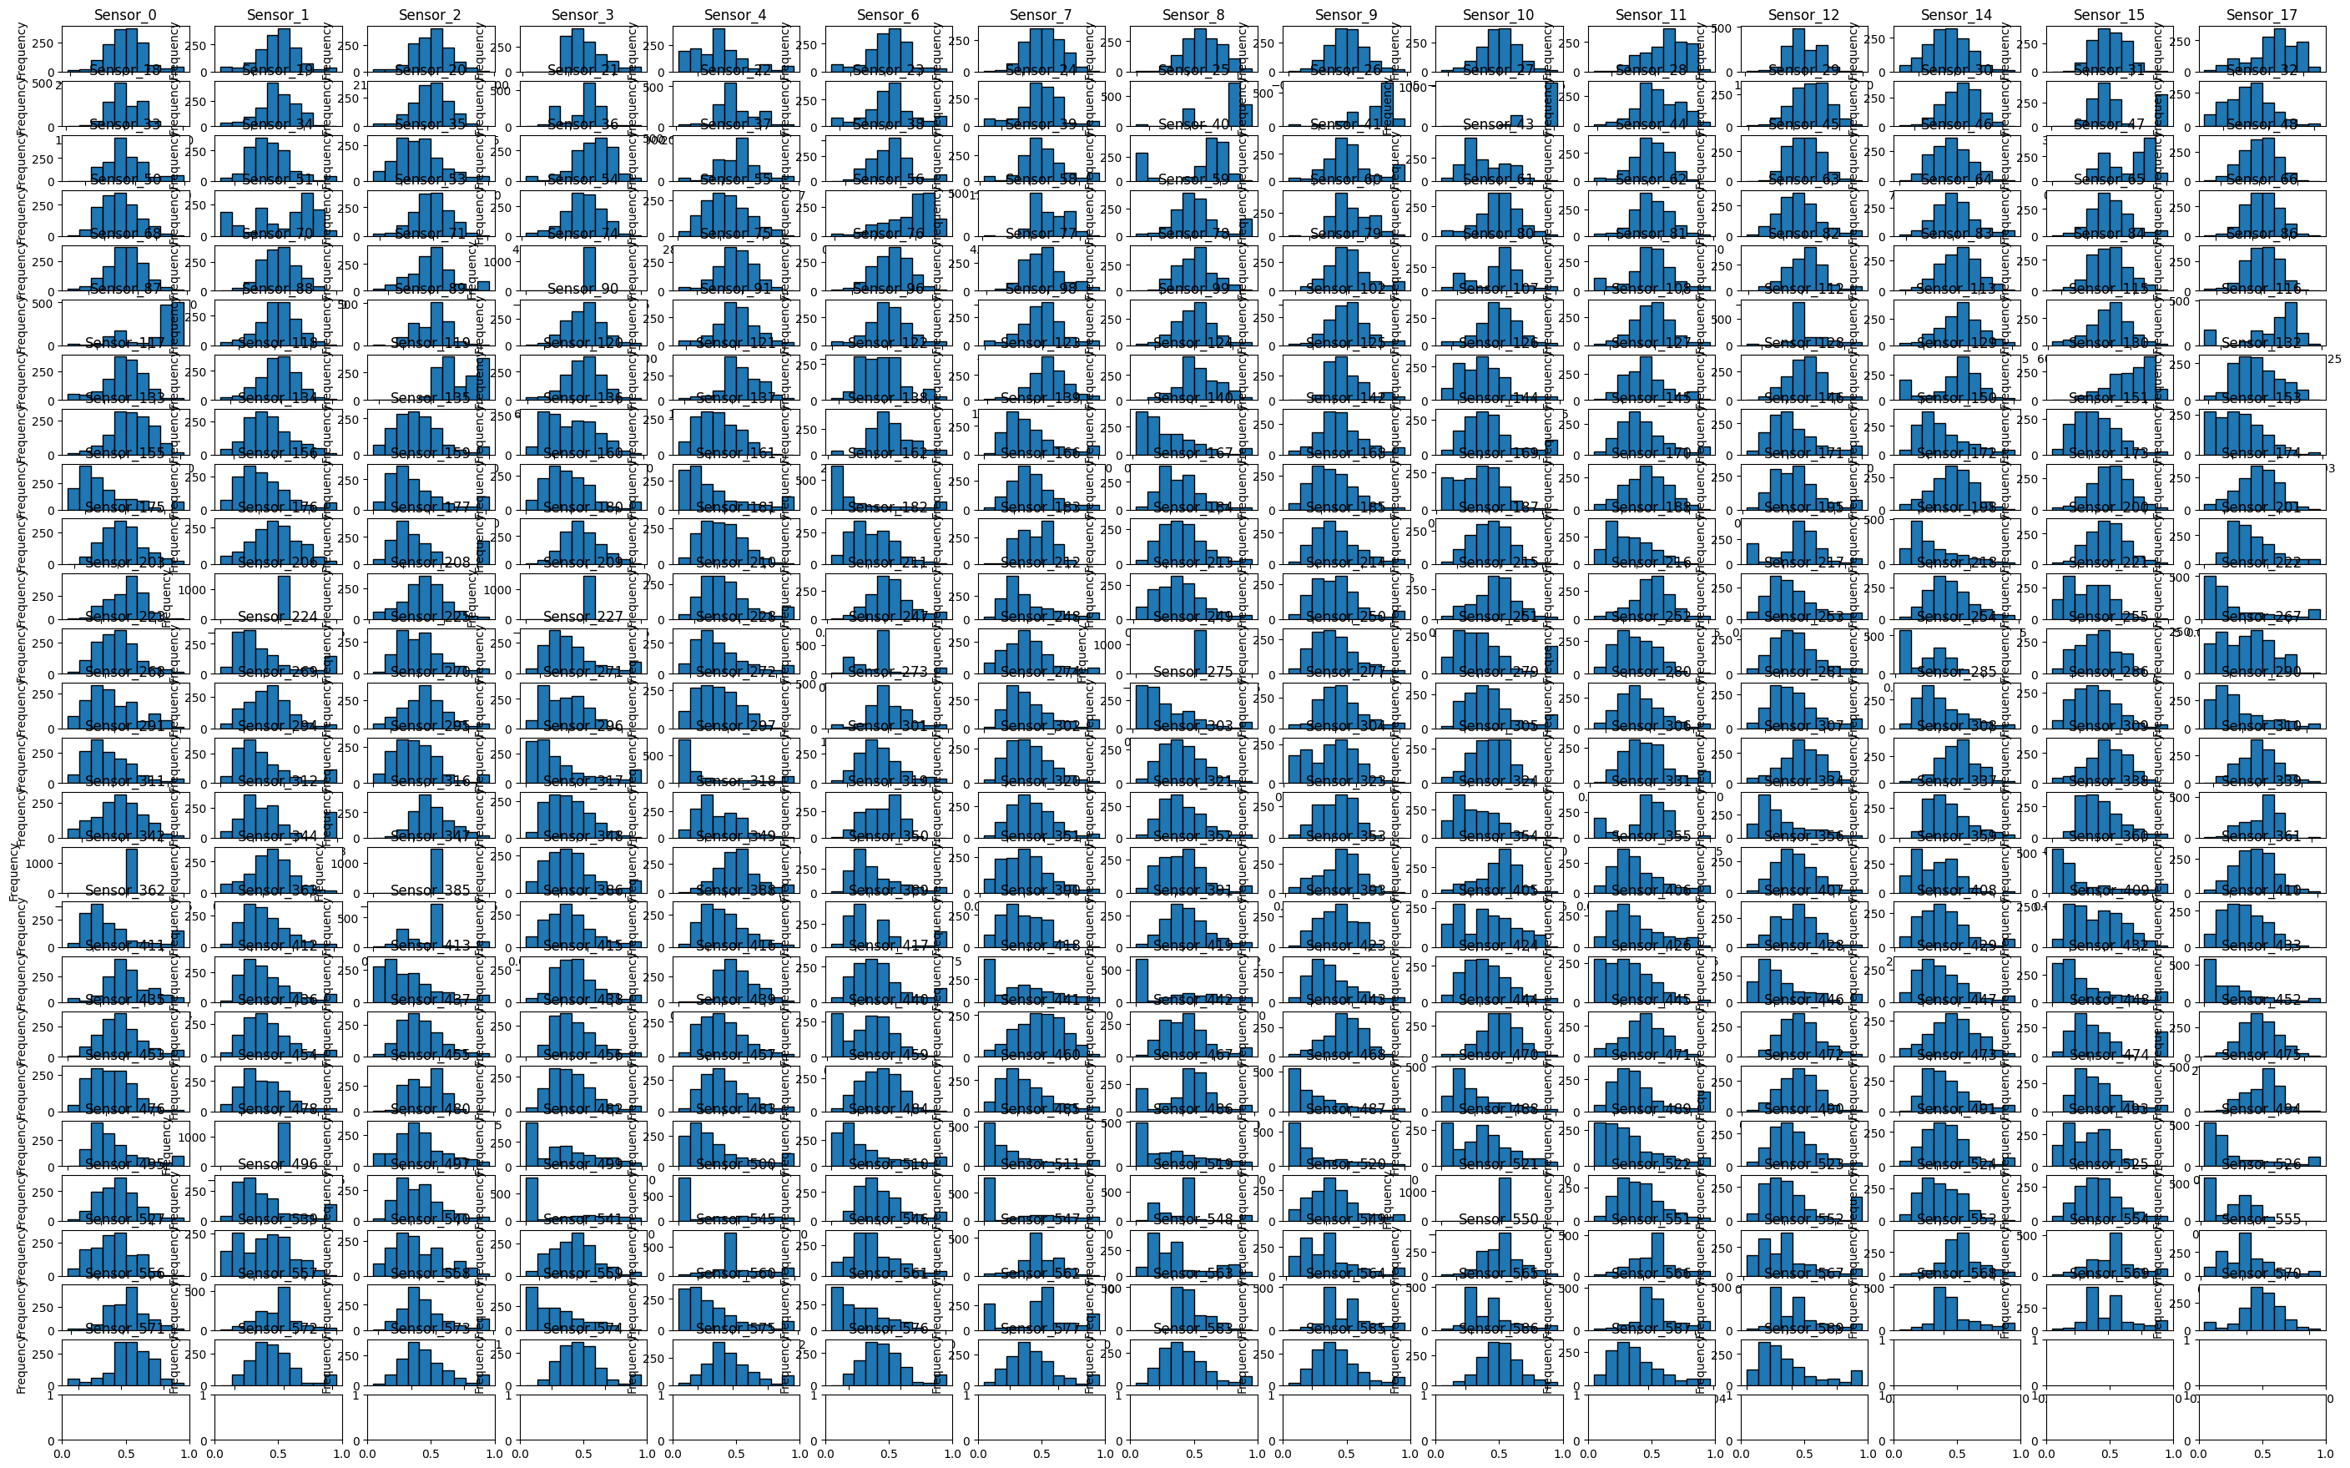
이상치 처리 후 데이터 분석
PASS 데이터 분포 확인 – 이상치 대체로 그래프 안정화
Fail 데이터 분포 확인 – 이상치 대체로 그래프 안정화

Slide 23
이상치 처리 전 데이터
이상치 처리 후 데이터

Slide 24

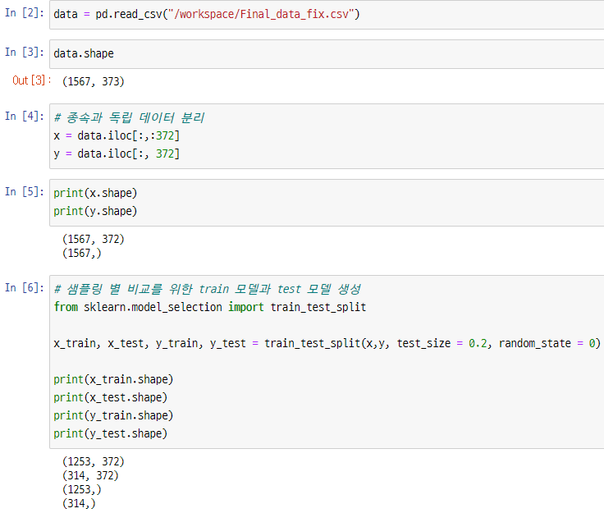
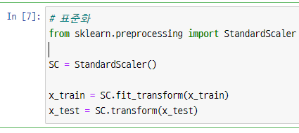
규민
Sklearn 라이브러리와 XGBoost 모델을 이용한 예측모델 생성과 생플링 방식 별 데이터 비교
기존 전처리가 완료된 데이터를 train데이터와 test데이터 분리,
그후 비교를 위해서 표준화

Slide 25

규민
Under-Sampling과 Over-Sampling 비교

Slide 26
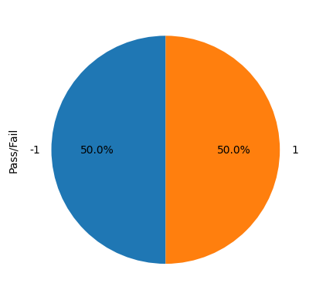
규민
Pass 와 Fail 의 데이터 수를 일치시켜 더 나은 결과값 도출

Slide 27
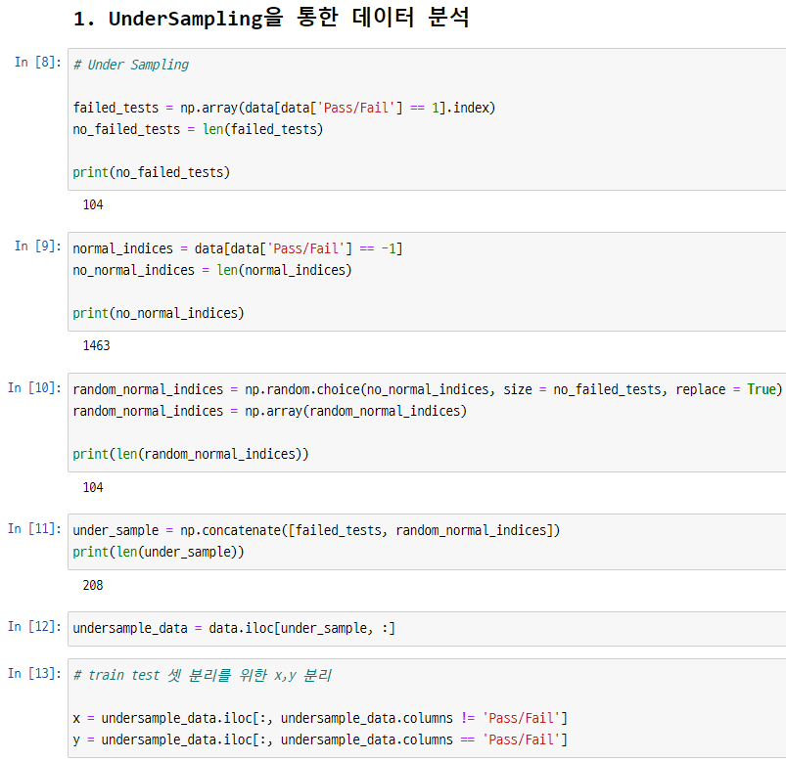
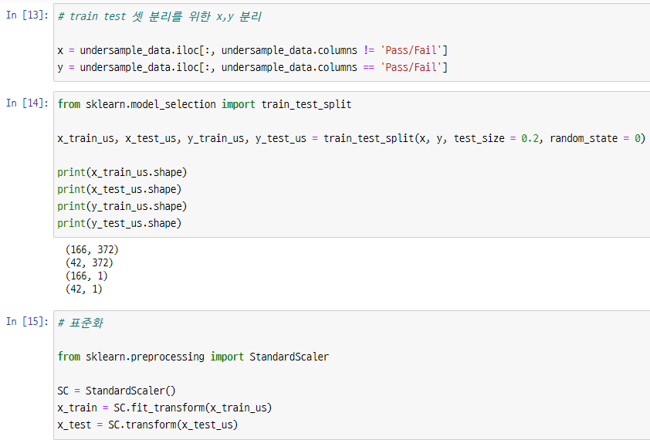
규민
Under-Sampling 완료 후 데이터 비교를 위해 train, test 데이터 분리 후 표준화

Slide 28
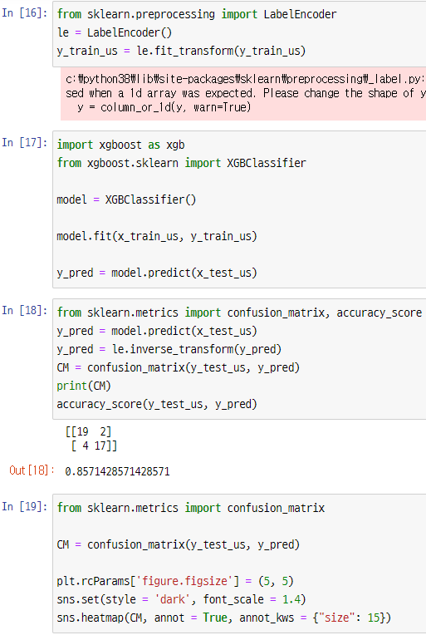
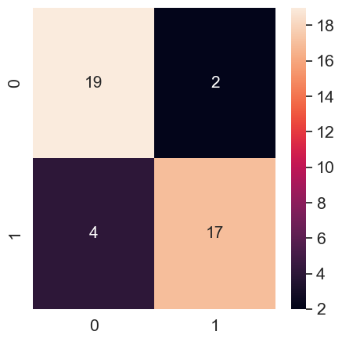
규민
합격
False Alarm
실제 정상이지만 불량으로 판단
불량
합격
불량
XGBoost 모델을 이용해 혼동행렬로 예측모델 생성

Slide 29
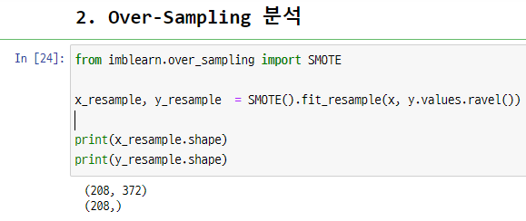
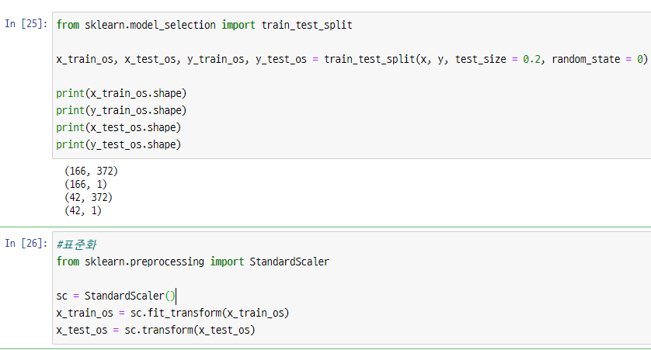
규민
SMOTE 를 통해서 기존 Pass대비 부족하던Fail 데이터를 비율에 맞게 증폭
Over-Sampling 완료 후 데이터 비교를 위해 train, test 데이터 분리 후 표준화

Slide 30
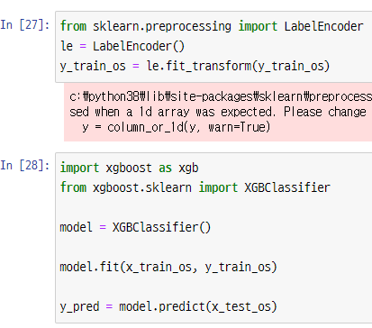
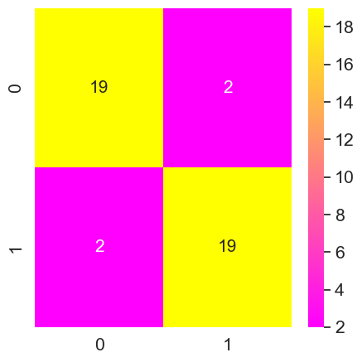
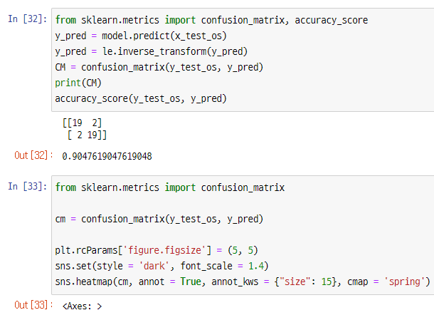
규민
합격
False Alarm
실제 정상이지만 불량으로 판단
불량
합격
불량
XGBoost 모델을 이용해 혼동행렬로 예측모델 생성

Slide 31
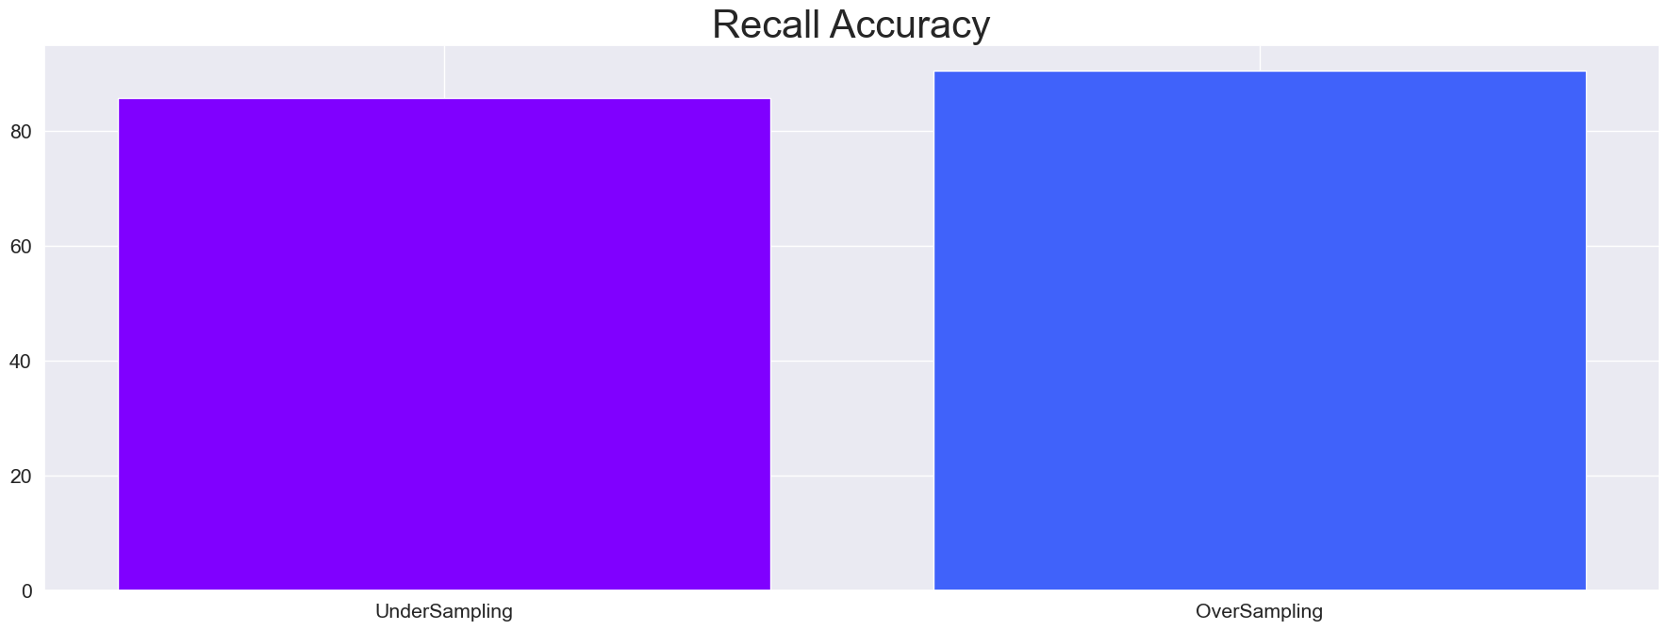
규민
각 샘플링 별 정확도 비교

Slide 32
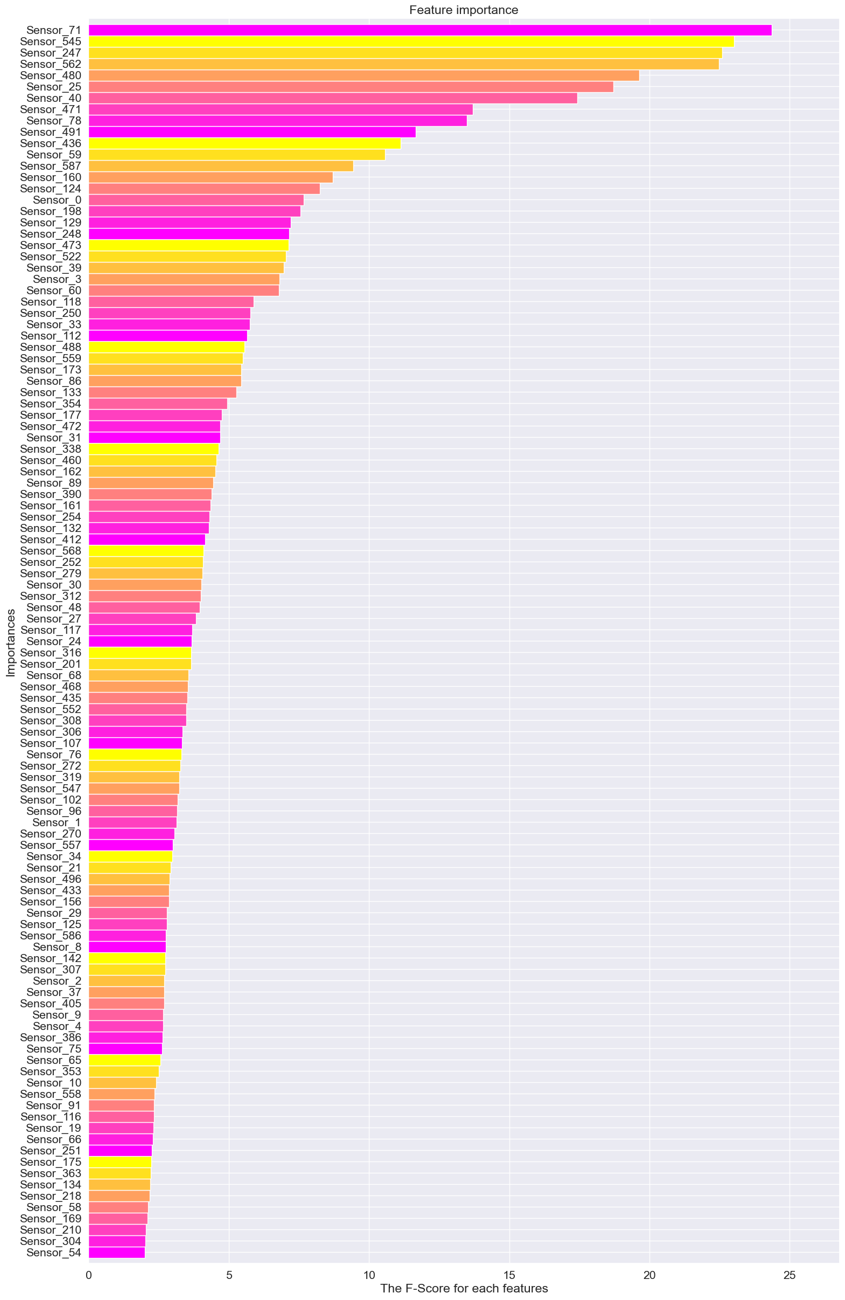
규민
XGBoost 모델을 통해서 각 센서들이 결과값에
미치는 중요성에 대한
시각화 가능

Slide 33
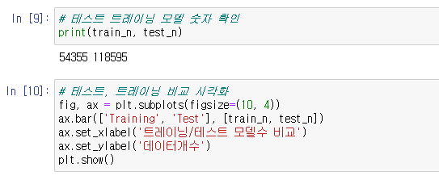
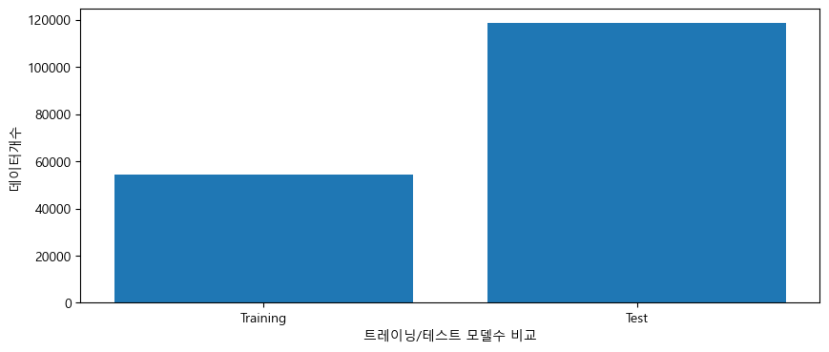
기표, 영석
웨이퍼 불량률 공정 관련 머신러닝을
트레이닝 시킨 모델보다 테스트한 모델의 수가 많음을 확인

Slide 34
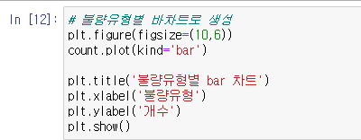
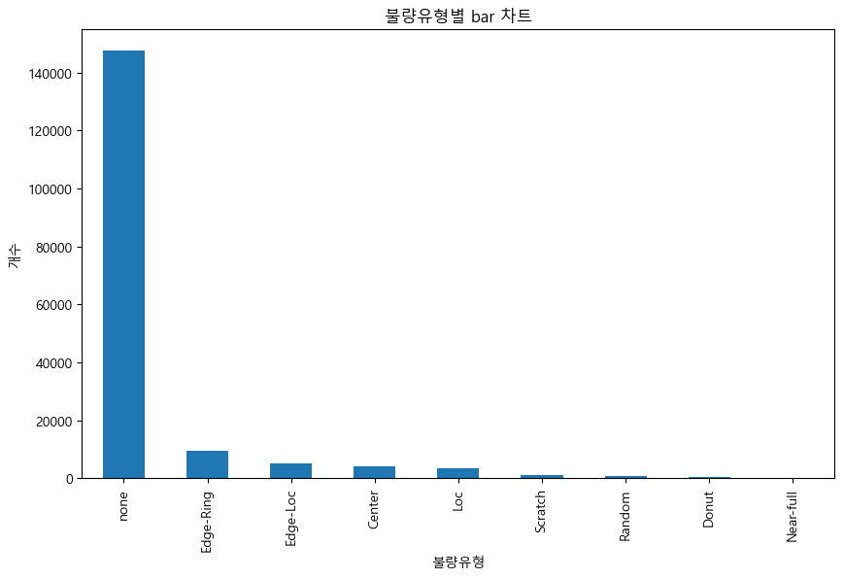
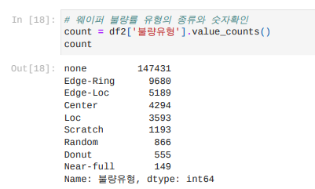
기표, 영석

Slide 35
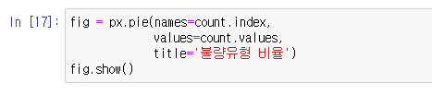
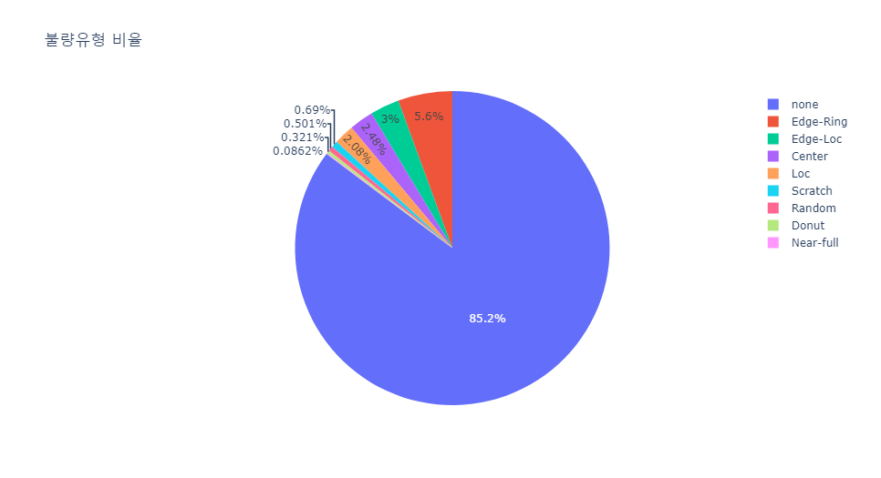
기표, 영석
웨이퍼 수율은 85.2% 이고 8가지의 불량률이 존재한다

Slide 36
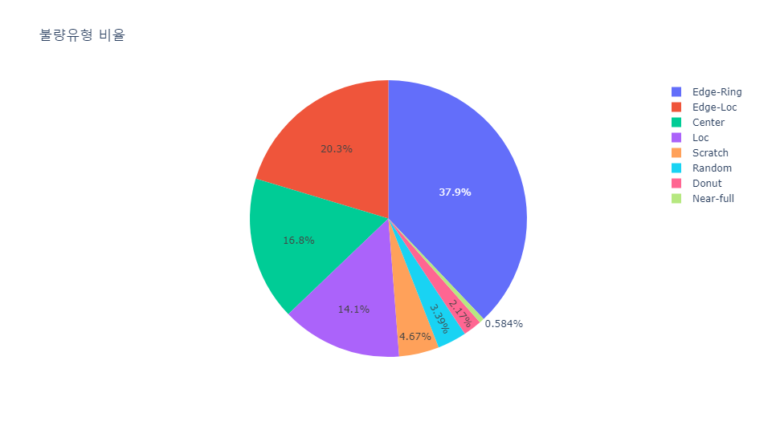
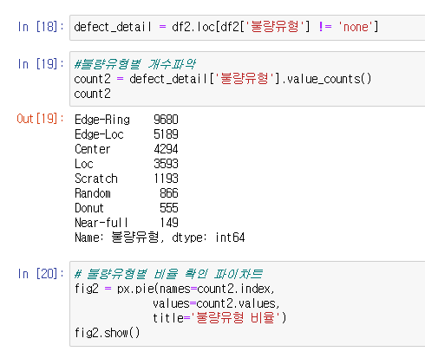
기표, 영석
Edge-Ring - Edge-Loc - Center - Loc - Scratch - Random - Donut - Near-full 순으로 분량률 확인

Slide 37


기표, 영석
웨이퍼 크기가 커질수록 불량률 감소 = 웨이퍼크기가 작을수록 수율도 낮아진다

Slide 38


기표, 영석
웨이퍼작은것에 대부분의 Lot를 사용하는듯 함... ??

Slide 39


기표, 영석
lotname(특정부품)과 불량 유형과는 상관관계가 있지 않다

Slide 40





수아
histplot
웨이퍼크기는 0부터 20000까지 있으나,
2000이상의 데이터는 count수가 적어 표에 잘 보이지 않으므로
500 초과 2000미만으로 정하여 시각화하기로 결정
(웨이퍼크기가 600미만인 게 가장 많음)
2. 불량유형별로 count하여 시각화
(불량이 아닌 것이 가장 많음)

Slide 41







수아
histplot
1. trianTestLabel 열을 기준으로 불량유형 빈도를 시각화
2. 불량유형 열을 기준으로 trianTestLabel 빈도를 시각화
None 값을 제외하여 1을 시각화
4. None값을 제외하여 2를 시각화
(테스트에서 불량이 많이 줄어들었음 ,
트레이닝에서 edge-ring과 center 불량유형이 많았으나
테스트에서 많이 감소함)

Slide 42








수아
Scatterplot & boxplot
불량유형 열을 기준으로 웨이퍼크기 빈도를 scatterplot으로 시각화
불량유형 열을 기준으로 웨이퍼크기 빈도를 boxplot으로 시각화
불량유형을 파이차트로 시각화
(none이 가장 많음)
불량유형에서 None 을 제외하여 시각화
(edge-ring이 가장 많음)

Slide 43


수빈
불량 유형별 wafer 개수
불량 유형별 wafer 크기

Slide 44

불량 유형별 wafer 개수
수빈
불량 유형에 따른 wafer 개수 를 구하여 불량률과 어느 불량 유형이 가장 많이 나오는지에 대한 분석을 해보았습니다.
총 172950 중 None(양품)이 147431로 약 85.24%, 불량품은 약 15.76%정도 나오는 걸로 나타났습니다.
불량품 중에는 ‘Edge-Ring’ 이 9680으로 가장 높고 ‘Near-Full’ 이 149로 가장 낮게 낮습니다.
그러므로 불량 유형 중 흔히 나는 불량 유형이 ‘Edge-Ring’이라는 것을 알 수 있습니다.

Slide 45




불량 유형별 wafer 크기
수빈
‘Edge-Loc’는 다른 불량 유형에 비하여 차이가 적은 편으로 나타났습니다. 1376이 7.5%로 높은 수치를 나타냈고 1109가 6.9%로 1376과 0.6%차이를 보였습니다.
‘Edge-Ring’는 1075,2126,3036 세개의 크기가 비슷하게 나타났습니다. 1075가 21.1%로 나타났고, 2126이 15.7%, 3036이 14.7%로 나타났습니다. 이외의 크기는 차이가 크지 않는걸로 나타났습니다.
‘Random’은 1349가 14.3%로 높은 수치를 나타냈고, 그 밑인 1638, 533, 1080은 비슷한 수치를 나타냈으며, 그 외에의 크기는 비슷한 비율을 나타냈습니다.
‘Near-Full’은 741로 두번째로 큰 516보다 4.7% 차이가 납니다.
- 수가 너무 많아서 개수가 작은 값들은 Other로 묶음

Slide 46




불량 유형별 wafer 크기
수빈
‘Center’는 515가 51.0%로 압도적으로 높은 수치를 나타내고 뒤를 이어 904(5.7%), 1226(4.0%)로 나타났습니다.
‘Donut’는 1334가 42.2%로 압도적으로 높은 수치를 나타냈고 뒤를 이어 845(7.9%), 1080(5.9 %)로 나타났습니다.
‘Loc’은 533이 8.3%로 두번째로 많이 나온 776(6.7%)와 약 1.6% 차이가 납니다.
‘Scratch’ 는 가장 작은 차이가 나는 불량유형입니다. 첫번째와 두번째가 약 0.3%차이가 나고 5번째와도 약2.3% 정도 차이가 납니다.
- 수가 너무 많아서 개수가 작은 값들은 Other로 묶음

Slide 47




Slide 48




Slide 49









